Slide 1
Případ č. 12
Muž, 65 let, tumor varlete

Slide 2
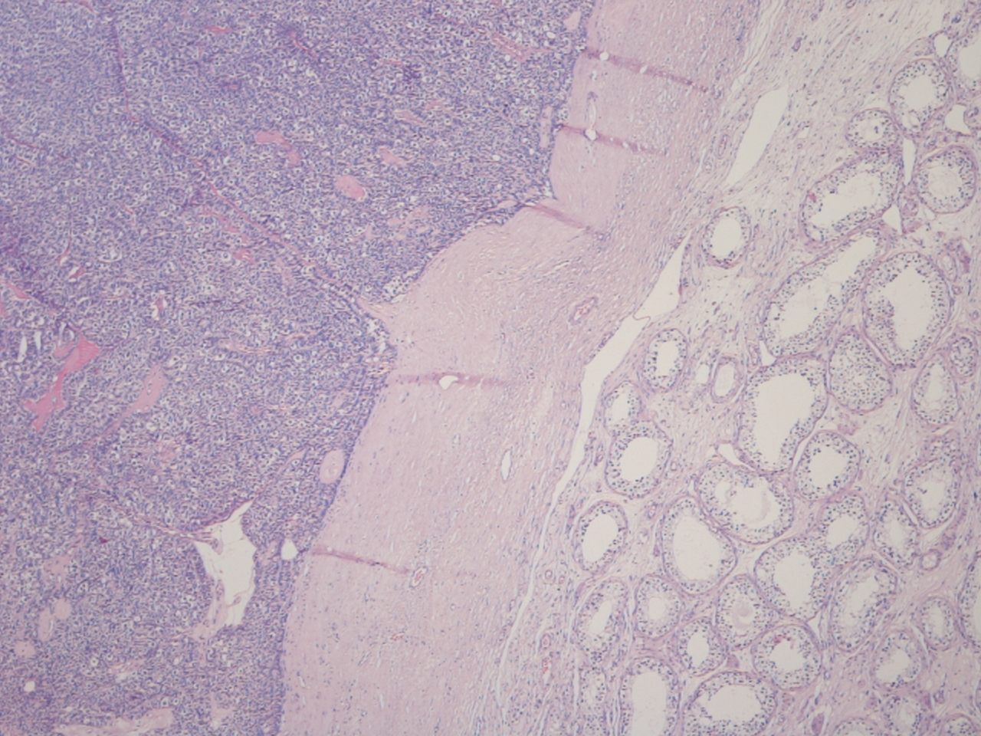

Slide 3
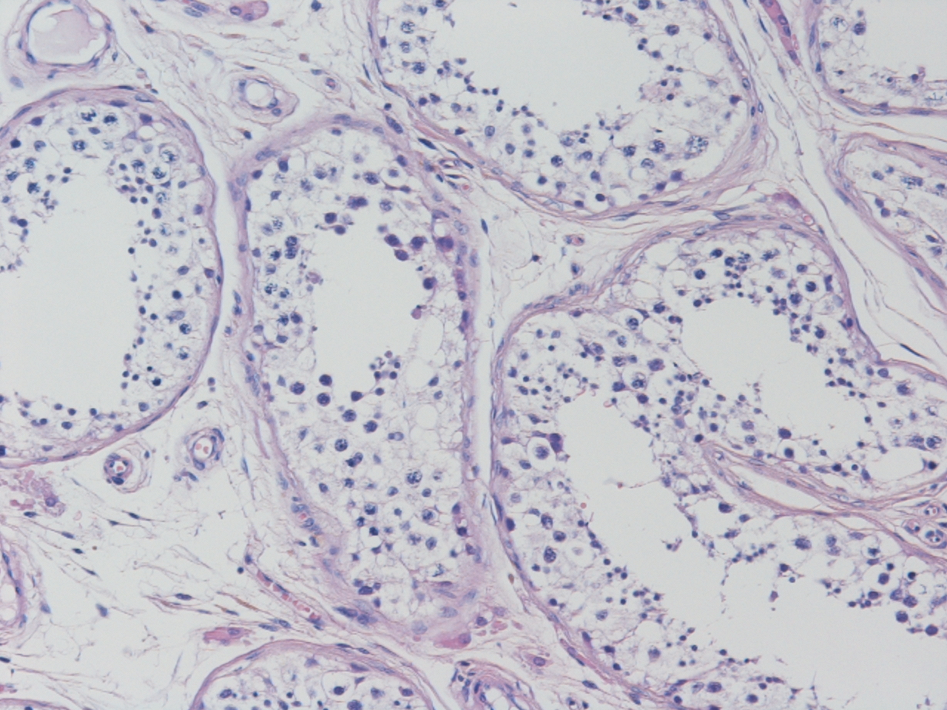

Slide 4
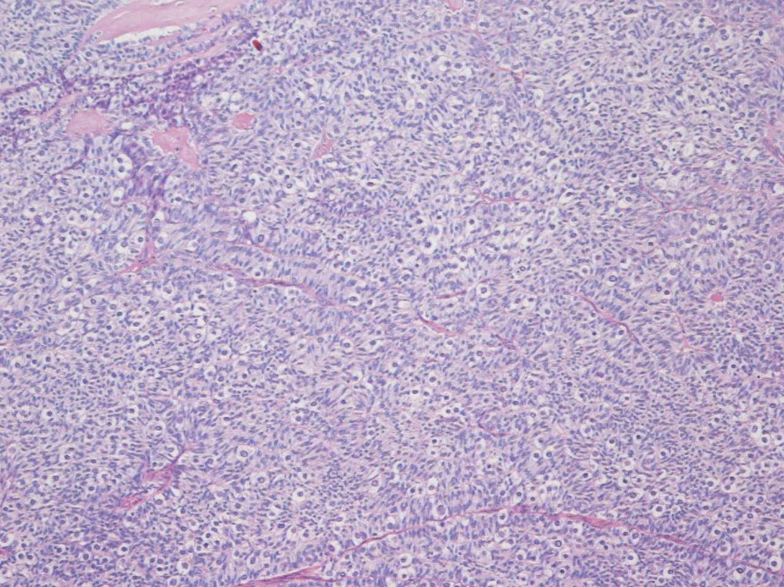

Slide 5
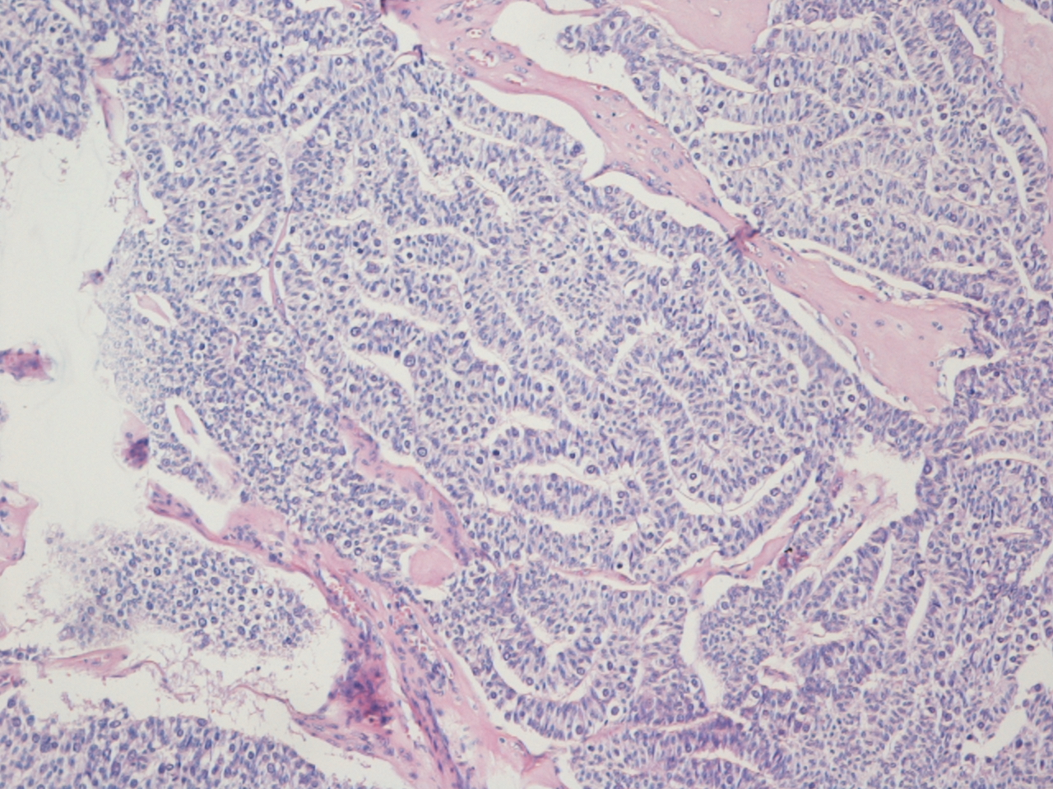

Slide 6
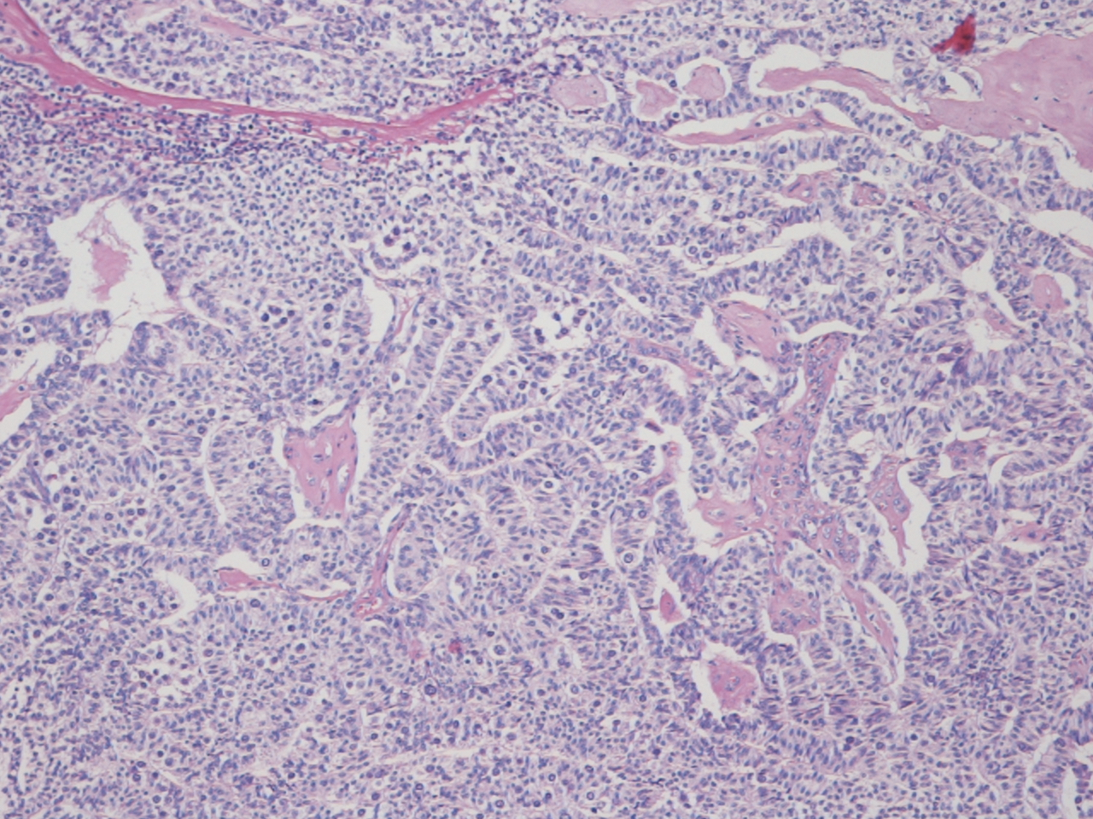

Slide 7
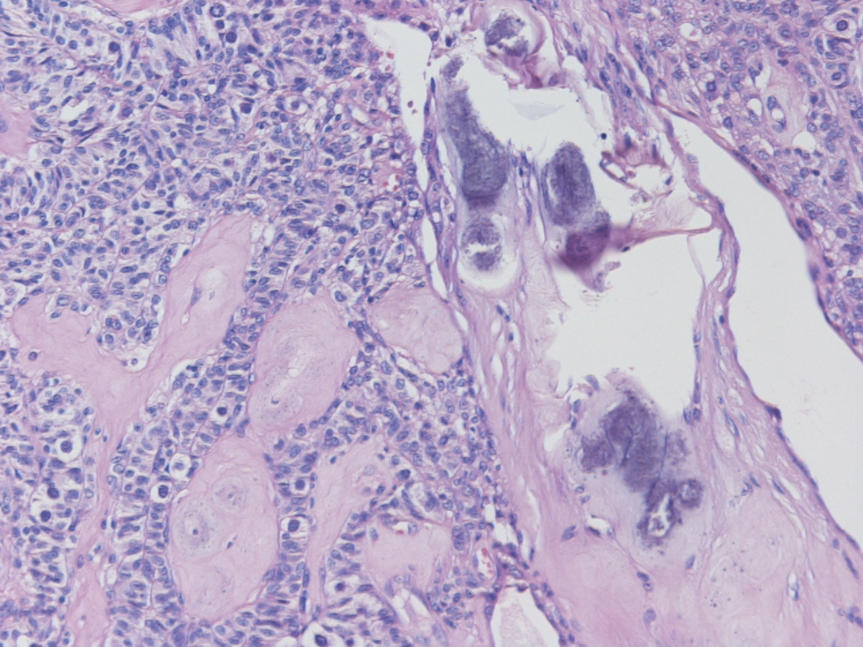

Slide 8
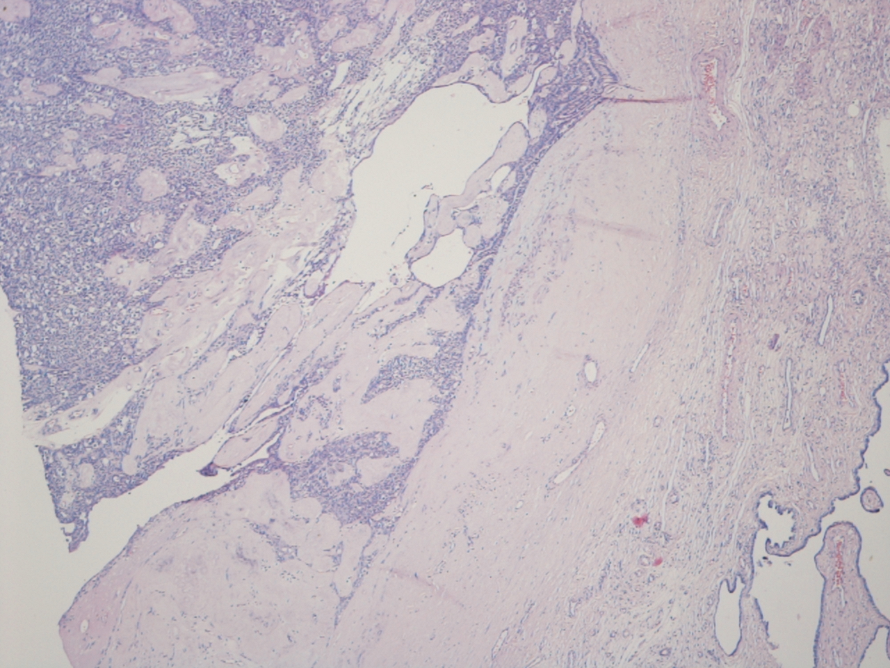

Slide 9
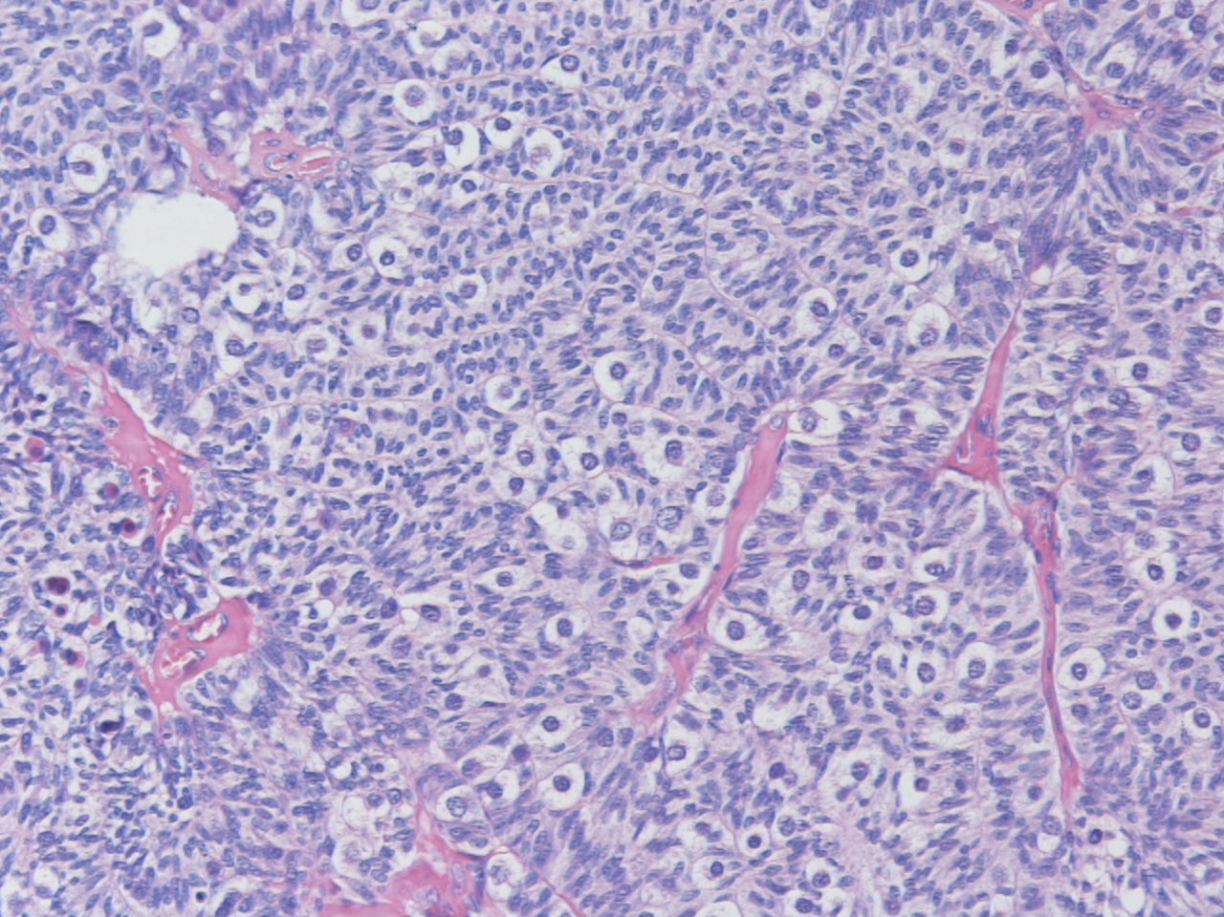

Slide 10
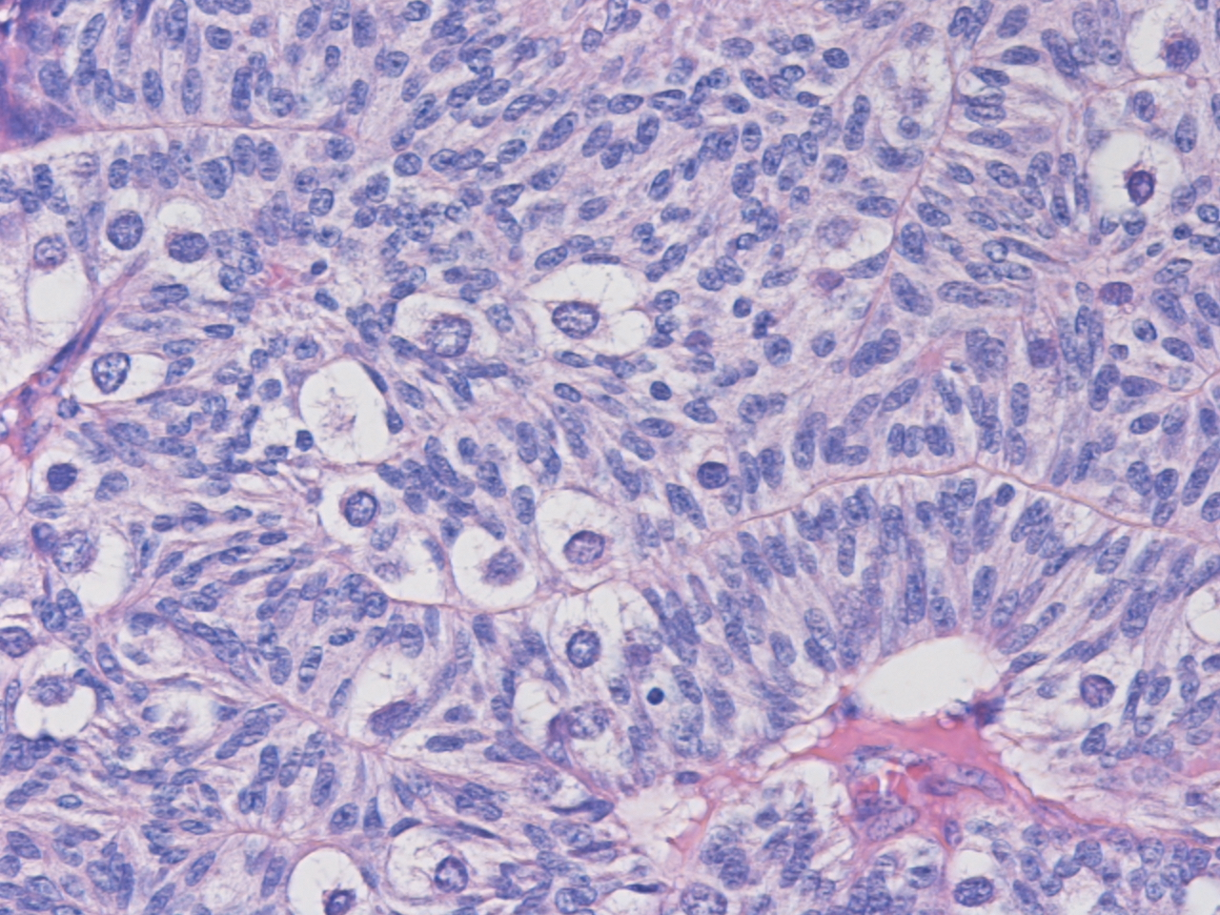

Slide 11
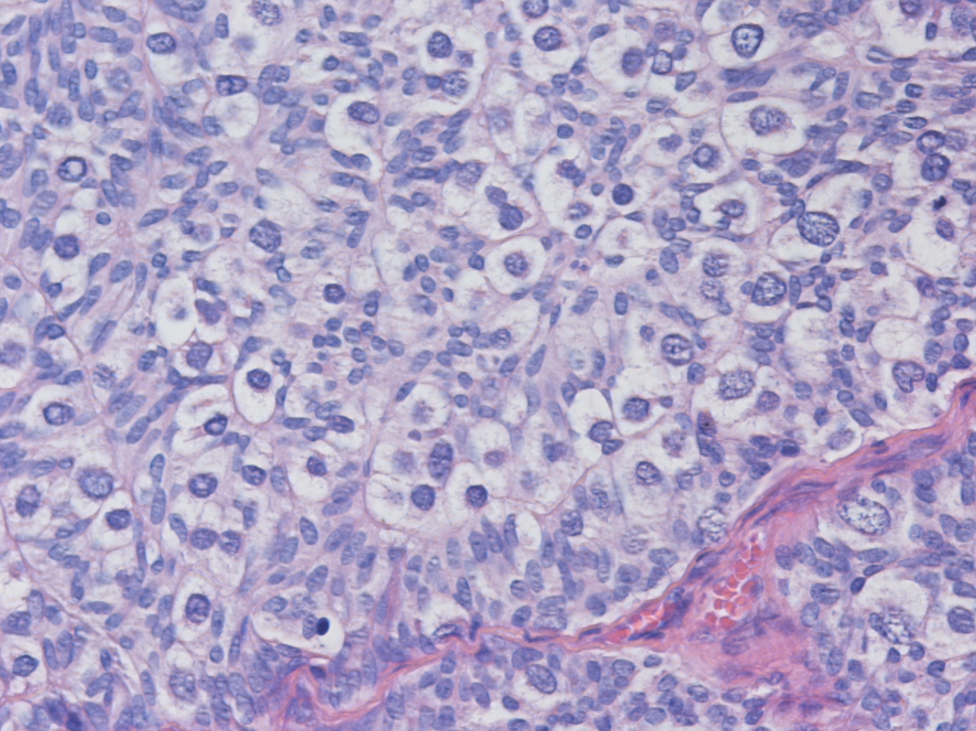

Slide 12
?

Slide 13
Diferenciální diagnóza
Ohraničený tumor, opouzdřený
Stavba dominantně trabekulární
Dvě buněčné populace (menší, protáhlé, palisádovitě řazené + velké, světlé, s kulatými jádry)
Polymorfie minimální
Žádné mitózy ani vaskulární invaze

Slide 14
Diferenciální diagnóza
Germinální tumor, zejména seminom
Sertoli cell tumor
Smíšený (Sertoli, Leydig, granulosa cell…)
Metastáza difúzního karcinomu
Smíšený sex-cord stromal + germinal cell tumor
  Gonadoblastom
  Talermanův tumor

Slide 15
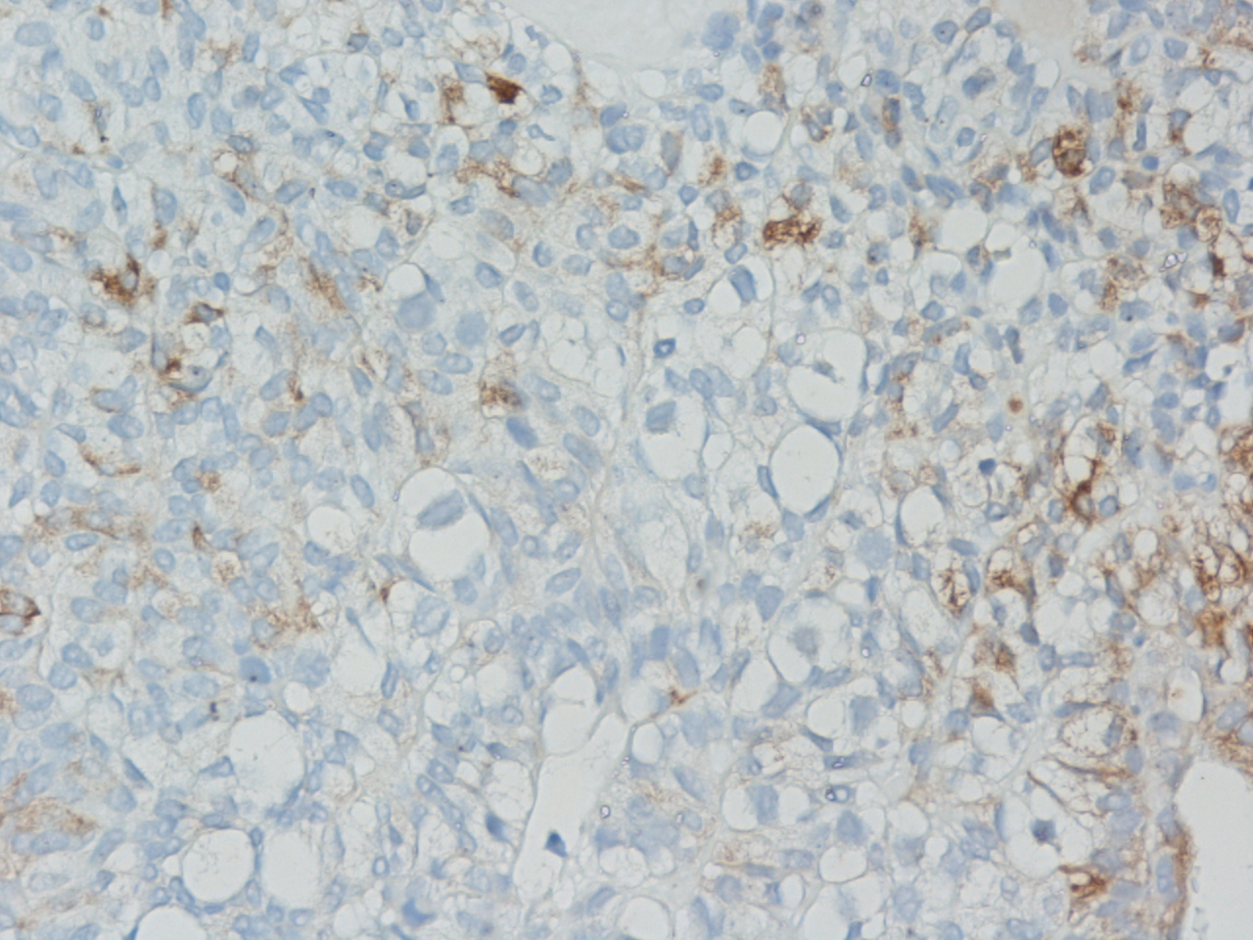
CK AE1/AE3

Slide 16
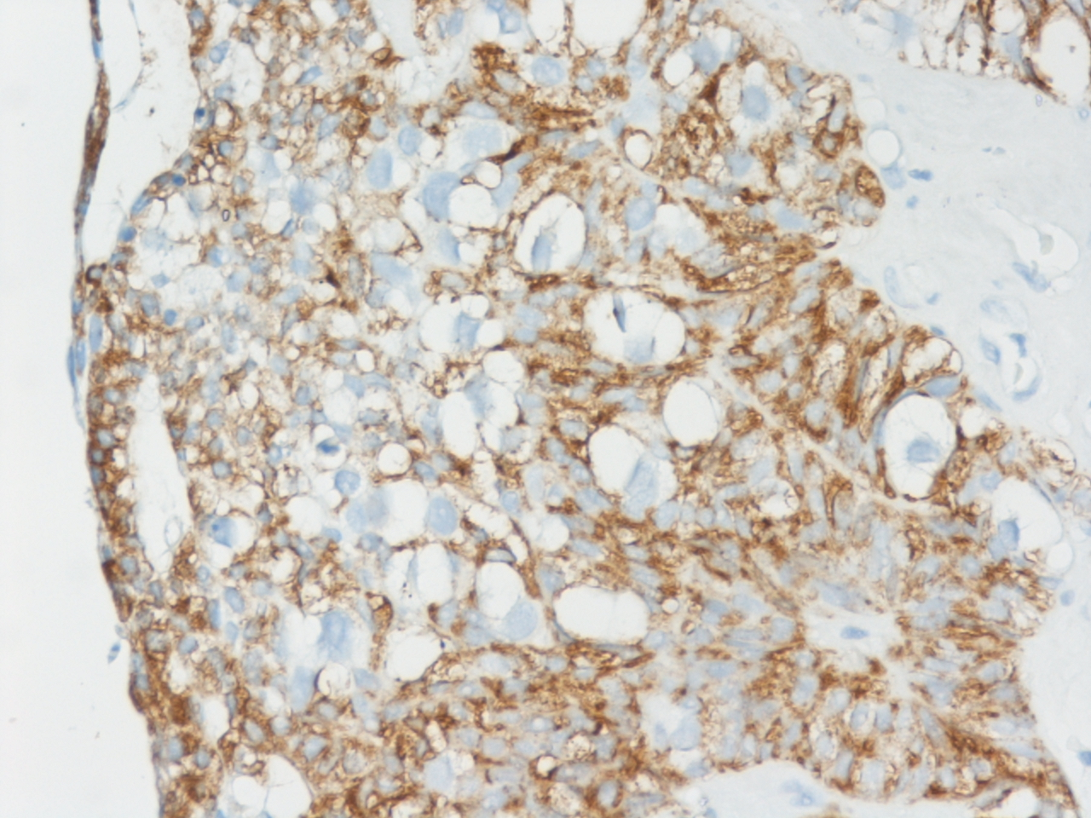
INHIBIN

Slide 17
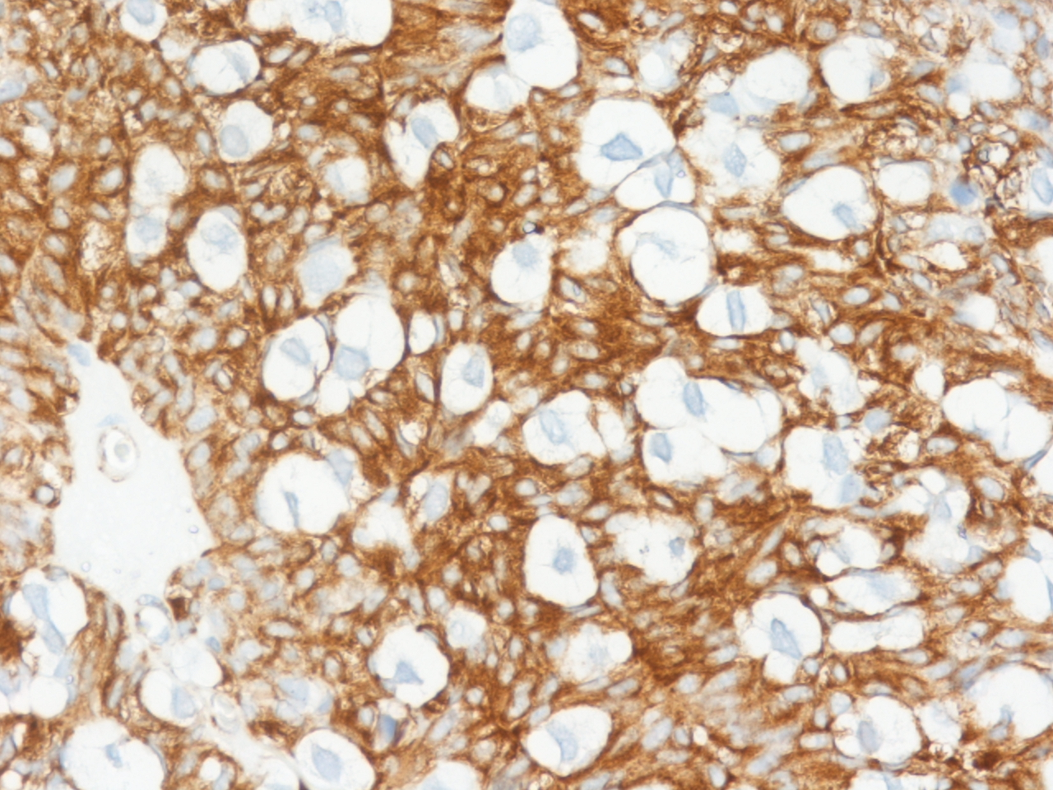
VIMENTIN

Slide 18
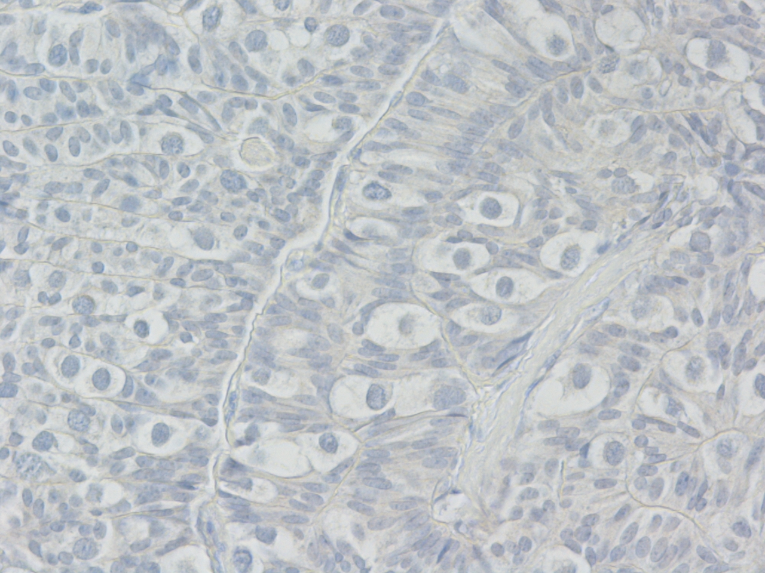
PLAP

Slide 19
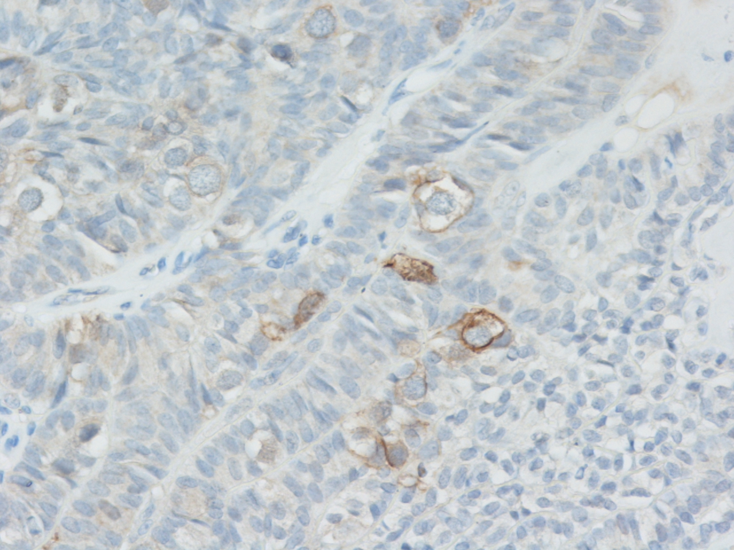
CD 117

Slide 20
Diagnóza
Smíšený sex-cord stromal + germinal cell tumor – neklasifikovaný (Talermanův nádor)
U zdravých osob, mimo gonadální dysgenezi
Nemá nodulární „nested“ uspořádání gonadoblastomu ale difúzní, promíšený růst
V testis často jádra germinální složky podobná spermatocytickému seminomu, negativní v průkazu PLAP, c-kit a OCT-4
V ovariu naopak morfologie i imunofenotyp jako u klasického seminomu

